Slide 1
관심지역
분석 보고서

Slide 2



목차
전체 요약
소비 패턴 분석
1
축제 전체 대시보드
10
소비 분석 요약
14
시간대별 방문인구 분석
2
3개년 비교 분석
11
성별 방문인구 분석
15
유입지별 방문인구 분석
방문인구 분석
12
연령별 방문인구 분석
16
내외국인별 방문인구 분석
3
방문인구 분석 요약
7
시간대별 방문인구 분석
13
일자별 방문인구 분석
4
성별 방문인구 분석
8
유입지별 방문인구 분석
5
연령별 방문인구 분석
9
내외국인별 방문인구 분석
6
일자별 방문인구 분석

Slide 3





행사명 분석 보고서
행사
총 방문인구
총 매출액
18,046,033명
20,045.4억원
전체요약
전년대비 11.0%
전년대비 0.1%
최다방문일
최다 소비 업종
1월 29일(992,839명)
당구장 운영업
전체 비중의 5.5% 차지
전체 비중의 1.0% 차지
최다 방문시간
매출 상위 성별 및 연령대
00-06시 (170,565명)
20대 남성
전체 비중의 29.3% 차지
전체 비중의 12.5% 차지
Notes:
가장 많이 방문한 일자 추가 : 해당일의 방문 인구수
피크시간 -> 빈도수가 가장 높은 시간대 (일평균 00명)
증가 : 빨, 감소 : 파

Slide 4
행사명 분석 보고서
3개년 비교 분석
2023년 방문인구
2024년 방문인구
2025년 방문인구
2023년 매출액
2024년 매출액
2025년 매출액
17,020,099명
16,254,746명
18,046,033명
19,977.7억원
20,018.0억원
20,045.4억원
기준년도
기준년도 대비 -4.5
기준년도 대비 6.0
•
기준년도
기준년도 대비 0.2
기준년도 대비 0.3
Notes:
기준년도 대비 {{00% 증가 or 하락}}

Slide 5

행사명 분석 보고서
SECTION 01
방문인구
분석 요약
총 방문인구
최다 방문일
18,046,033명
1월 29일 (992,839명)
전년대비 11.0
전체 비중의 5.5% 차지
최다 방문 성연령
최다 방문 시간
50대 여성
00-06 (170,565명)
전체 비중의 8.8% 차지
전체 비중의 29.3% 차지
최다 유입 지역
외국인 방문객 수
관내
877,953명
전체 비중의 65.1% 차지
전체 비중의 4.9% 차지
Notes:
차지는 어두운 회색
연령별 분포 : 가장 높은 값 하나 다른 색으로
시간대별 방문인구 어떻게 할지!!
일자별 방문인구 : 만명단위 기입해두기

Slide 6
행사명 분석 보고서
SECTION 01
방문인구
분석 요약
총 방문인구
최다 방문일
18,046,033명
1월 29일 (992,839명)
전년대비 11.0
전체 비중의 5.5% 차지
최다 방문 성연령
최다 방문 시간
50대 여성
00-06 (170,565명)
전체 비중의 8.8% 차지
전체 비중의 29.3% 차지
최다 유입 지역
외국인 방문객 수
관내
877,953명
전체 비중의 65.1% 차지
전체 비중의 4.9% 차지
Notes:
차지는 어두운 회색
연령별 분포 : 가장 높은 값 하나 다른 색으로
시간대별 방문인구 어떻게 할지!!
일자별 방문인구 : 만명단위 기입해두기

Slide 7


01
어느 성별이 더 많이 방문했을까?
여성이
남성보다
3.8% 더 방문했어요
전년대비 남성 방문인구 수 증감률(%):
12.6
전년대비 여성 방문인구 수 증감률(%):
9.6
Notes:
전년대비 남성 방문인구 수 증감률(%): 00% ▲
(상승은 빨, 하락은 파)

Slide 8
02
어느 연령대가 얼마나 방문했을까?
50대가
40대가
가장 적게
방문했어요
가장 많이
방문했어요
최대 증가 연령층 :
60대 (13.2%)
최대 감소 연령층:
20대 (9.0%)
방문인구(명)
전년 대비 증감률(%)
Notes:
차트 방문인구 단위 : 만명
최대증가 : 전년대비증감률(%)
최대감소 : 전년대비감소율(%)

Slide 9
03
어느 일자에 가장 많이 방문했을까?
최다 방문일자
최소 방문일자
일평균 방문인구수
주중 일평균 방문인구수
주말 일평균 방문인구수
1월29일
1월16일
582,130명
608,803명
505,446명
전체 비중의 5.5%
전체 비중의 0.8%
전체 비중의 100.0%
전체 비중의 77.6%
전체 비중의 22.4%
Notes:
일평균 방문인구수 -> 비중 계산 필요 없음
인구수 : 만명단위

Slide 10

04
어느 시간대에 가장 많이 방문했을까?
평일 피크타임
00-06시
전체 평일 방문객의 29.1%
주말 피크타임
00-06시
전체 주말 방문객의 30.2%
Notes:
피크타임 계산 -> 각 일자별 피크타임 구하고 피크타임으로 가장 많이 꼽힌 시간
전체 비중에서 해당하는 비율 :
인구수 : 만명 단위
차트 : 각 시간대별 평균

Slide 11
05
어느 지역에서 가장 많이 방문했을까?
인접지역에서
가장 많이
방문했어요
관내 방문객
인접지역 방문객
관외 방문객
4,486,444명
7,265,188명
6,294,401명
전년대비 12.4
전년대비 15.5
전년대비 5.4
Notes:
인구수 : 십만명단위

Slide 12


06
내국인과 외국인 중 누가 더 많이 방문했을까?
내국인이
1855.5% 더 많이
방문했어요
내국인
외국인
17,168,080명
877,953명
전년대비 13.2
전년대비 -19.5
Notes:
인구수 : 만명단위

Slide 13

행사명 분석 보고서
SECTION 02
소비 분석
요약
총 소비금액 및 소비건수
1인당 평균 매출
20,045.4억원 (202,764,115건)
111,079원
전년대비 0.1%
전년대비 -9.8%
최다 소비 집단
최다 매출 업종
20대 남성
당구장 운영업
전체 비중의 0.9% 차지
전체 비중의 1.0% 차지
최다 매출일자
최다 소비 유입지
1월31일
관내
전체 비중의 3.5% 차지
전체 비중의 65.2% 차지
Notes:
P_6 : 전체 비중 계산 어떻게 된건지 다시 한번 확인해보기

Slide 14
06
방문객들이 어느 업종에 많이 소비했을까?
소비금액 1위 업종
당구장 운영업
20,338,420,000원 (1,773,314건)
소비건수 1위 업종
가정용 세탁업
17,729,320,000원 (2,101,023건)
인당 평균매출액 1위
일반 화물자동차 운송업
13,406원 (1,415,696건)
Notes:
Top10업종 추가

Slide 15
07
어느 성별이 어디에 얼만큼 썼을까?
남성 최다 소비업종 순위
1위 호텔업 (1.00%)
2위 당구장 운영업 (1.00%)
3위 자동차 전문 수리업 (0.99%)
여성 최다 소비업종 순위
1위 당구장 운영업 (1.03%)
2위 가정용 액체 연료 소매업 (1.02%)
3위 호텔업 (0.99%)
Notes:
퍼센트 추가
차트 y축 : 억원단위

Slide 16
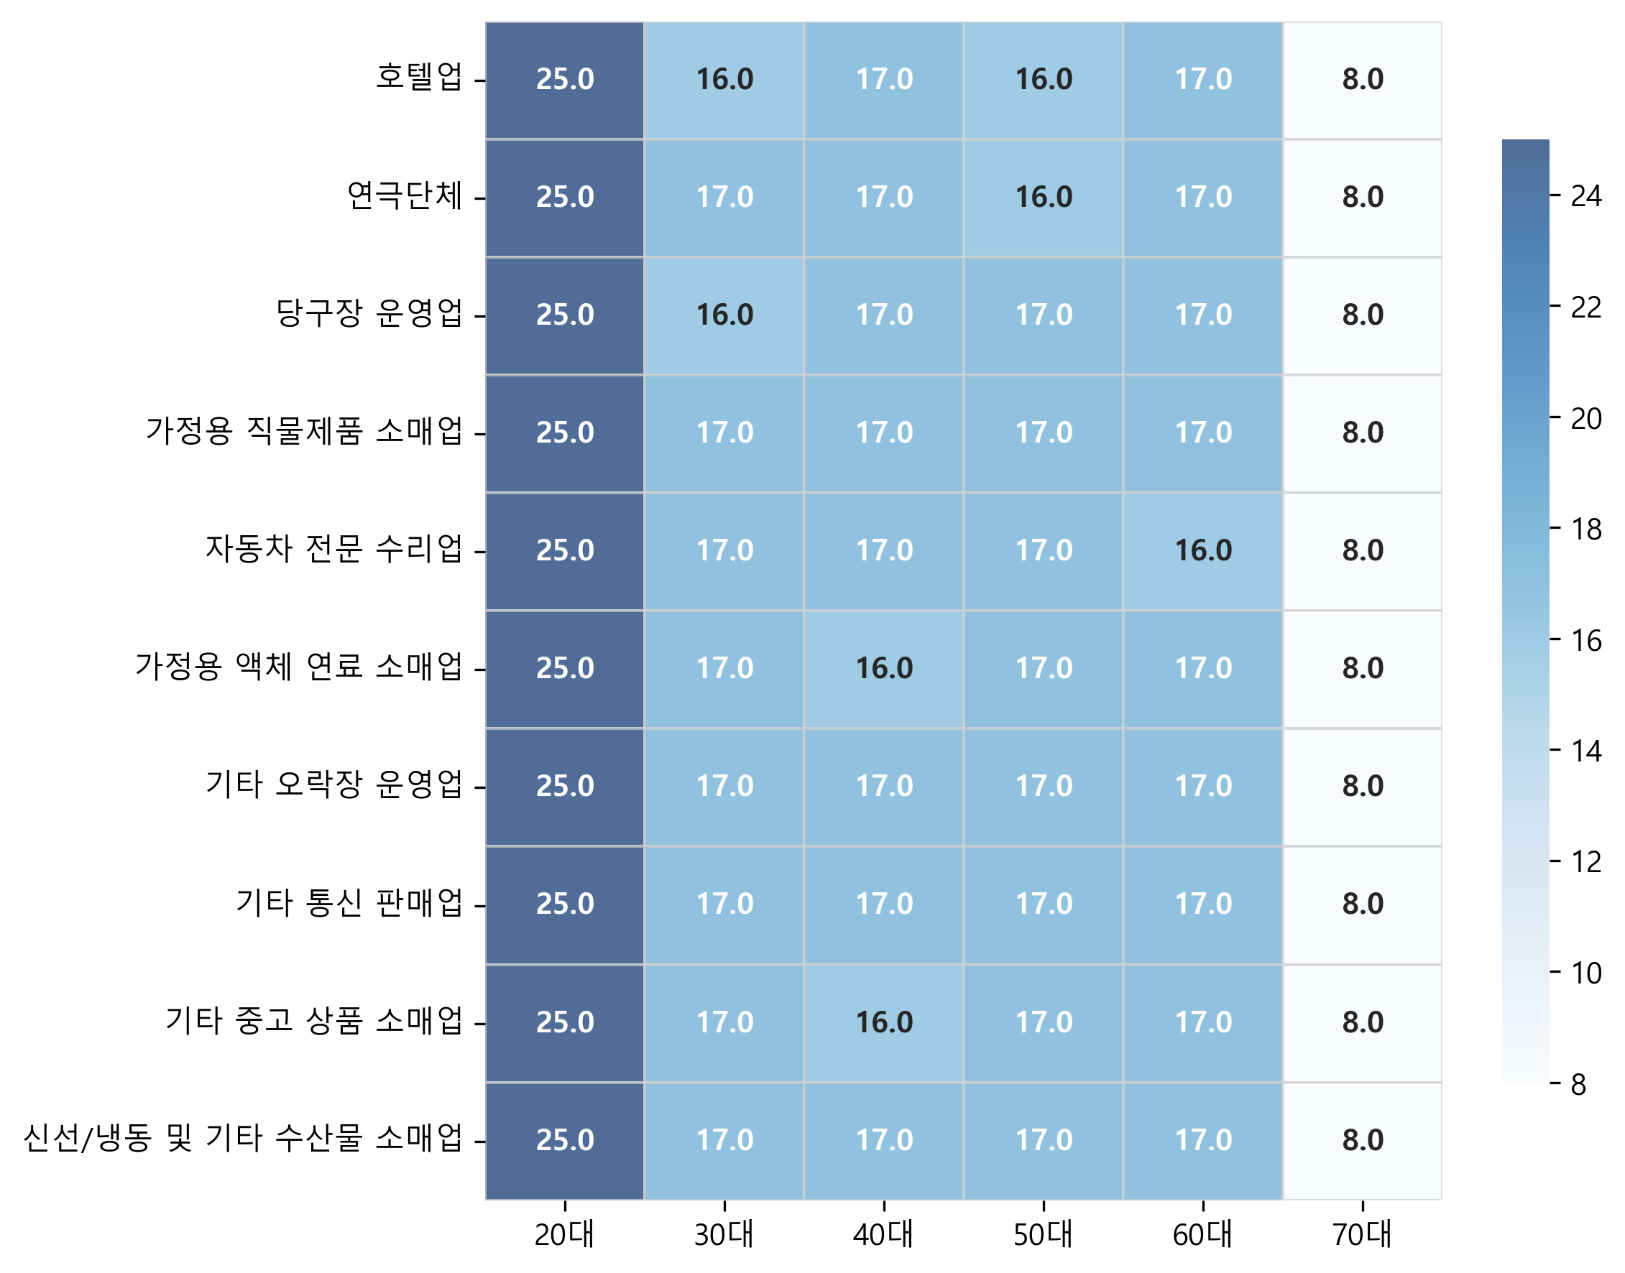
08
어느 연령대가 어디에 얼만큼 소비했을까?
연령대별 업종별 소비금액
20대가
25.0%로 가장 많이
소비했어요
연령대별 매출금액
20대 : 5,007.3억원 (25.0%)
50대 : 3,333.6억원 (16.6%)
30대 : 3,343.5억원 (16.7%)
60대 : 3,347.2억원 (16.7%)
40대 : 3,342.6억원 (16.7%)
70대 : 1,671.3억원 (8.3%)
Notes:
세로로 길어지도록 히트맵 가로축 세로축 레이블 바꾸기
퍼센트 추가

Slide 17
09
방문객들이 언제 가장 많이 소비했을까?
매출 피크타임 (매출액 기준)
0시
전체 매출의
29.1% 차지
TOP5 업종별 주요 매출 시간대 (소비금액 기준)
1위 당구장 운영업: 0시
2위 호텔업: 0시
3위 가정용 액체 연료 소매업: 0시
4위 자동차 전문 수리업: 0시
5위 기타 통신 판매업: 0시
Notes:
Top5로 변경
매출액이 같다면 -> 오름차순으로 정렬된 시간이 나옴.
모든 업종의 추이가 비슷해서 그래프가 별로임 -> 각 시간대별로 소비금액 합산해서 나타내는걸로 바꿀까.

Slide 18
10
방문객들이 언제 가장 많이 소비했을까?
매출 피크타임 (건수 기준)
0시
전체 매출의
29.2% 차지
TOP5 업종별 주요 매출 시간대 (소비건수 기준)
1위 가정용 세탁업: -6시
2위 기타 비알코올 음료점업: -6시
3위 여관업: -6시
4위 가정용 직물제품 소매업: -6시
5위 서적/신문 및 잡지류 소매업: 0시
Notes:
Top5로 변경

Slide 19

11
어느 지역에서 온 사람들이 가장 많이 소비했을까?
관내 방문객
관외 방문객
총 5,026.6억원 (50,525,012건)
총 6,966.0억원 (71,423,040건)
당구장 운영업
가정용 액체 연료 소매업
인접 지역 방문객
1인당 평균 소비액
총 8,052.8억원 (80,816,063건)
관내:
9,949 원
인접:
9,964 원
당구장 운영업
관외:
9,753 원
Notes:
인당매출액 = 건당매출액 : 소비금액 / 소비건수
여기도 소비액 -> 매출액??
매출금액 vs 매출액

Slide 20
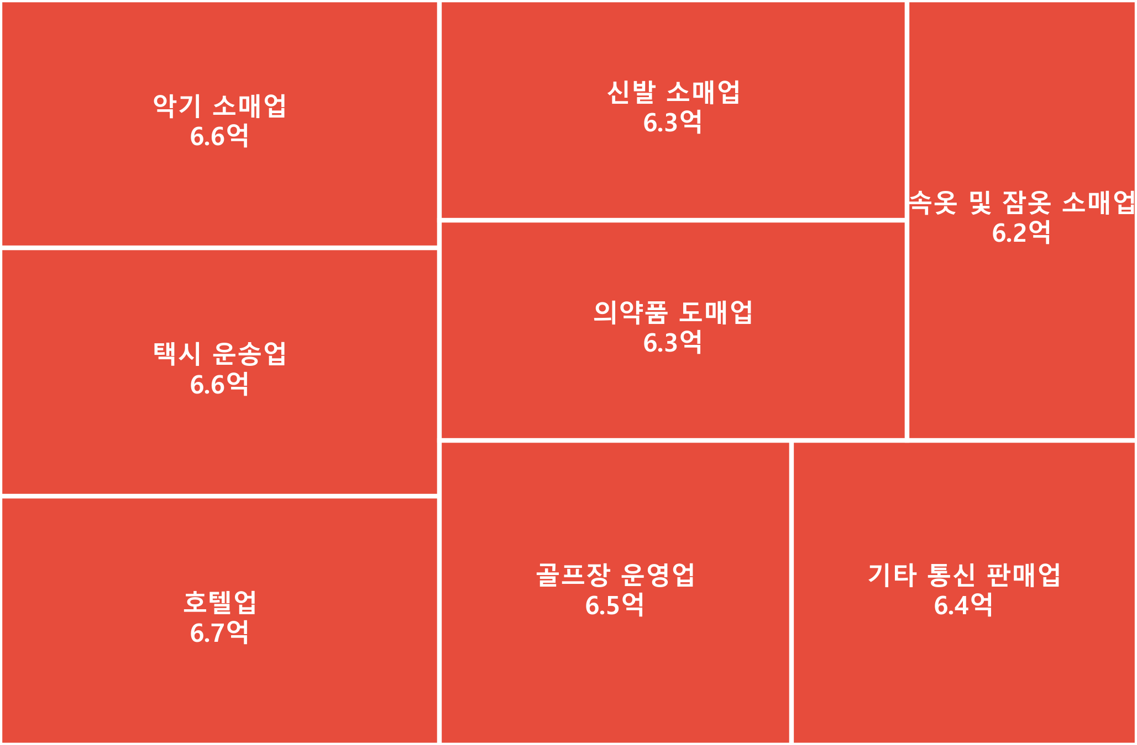
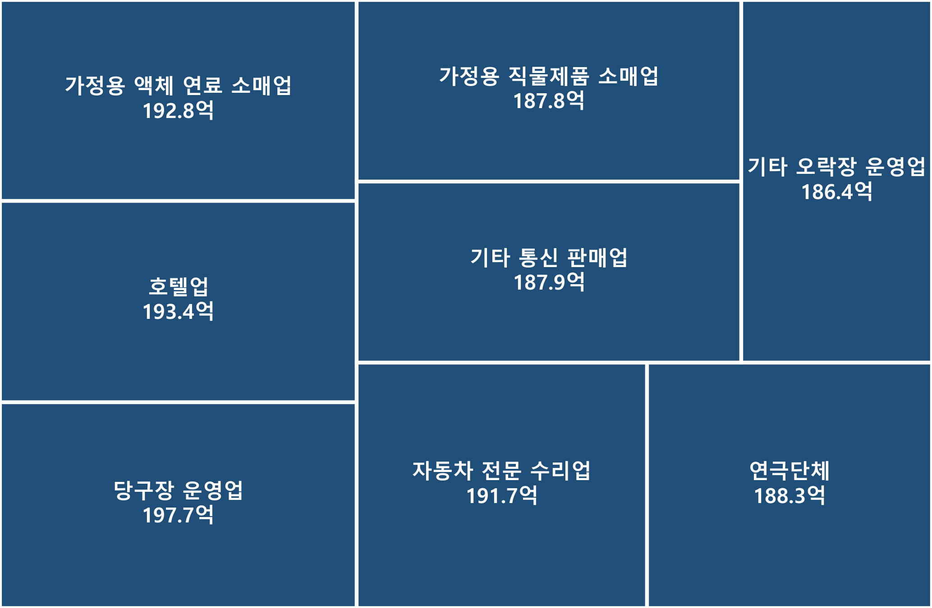
12
내국인과 외국인은 어디에 얼마나 소비했을까?
: 총 608.2원
: 총 19,437.3원
외국인
내국인
1
총 매출건수
내국인:
196,641,100건
외국인:
6,123,015건
1
1인당 평균 매출액
내국인:
9,885원
외국인:
9,932원
1위 호텔업 (1.094%)
1위 당구장 운영업 (1.017%)
2위 택시 운송업 (1.089%)
2위 호텔업 (0.995%)
3위 악기 소매업 (1.088%)
3위 가정용 액체 연료 소매업 (0.992%)
Notes:
트리맵 -> 최대 7개까지밖에 안들어감
이미지 삽입 방식으로 변경 -> 업종명이 너무 길어서 다 삐져나감 -> 상위 8개까지로 수정.

Slide 21
감사합니다

